Slide 1
Points of articulation of the letters (Makharij) (2) Al-Lisan (The Tongue)
2
Dr. Ashraf Negm

Slide 2
Recall مراجعة

Slide 3
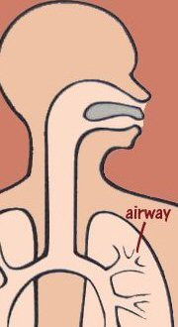
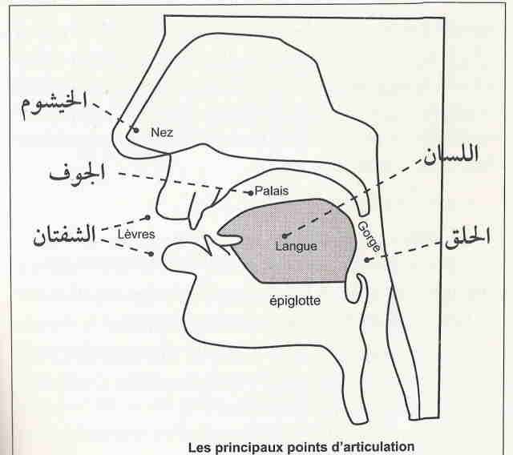
The introduction of the Makharij مقدمة مخارج الحروف
أقسام المخارج Divisions of Makharij
الخيشوم The Nose
اللسان The Tongue
الجوف Al Jawf
الحلق The Throat
الشفتان The Lips

Slide 4
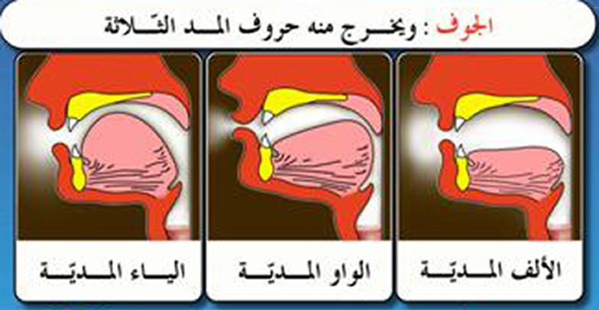
First: Al Jawf الجوف
Ya’a
Waw
Alef

Slide 5
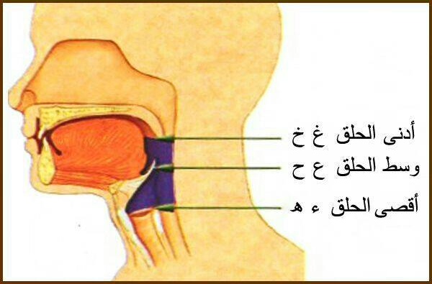
Second: Al Halq (Throat) الحلق
ثُـمَّ لأَقْصَـى الحَـلْـقِ هَـمْـزٌ هَـاءُ | ثُــمَّ لِـوَسْـطِـهِ فَـعَـيْـنٌ حَـــاءُ
أَدْنَــاهُ غَـيْـنٌ خَـاؤُهَـا والْـقَـافُ | أَقْصَـى اللِّسَـانِ فَـوْقُ ثُــمَّ الْـكَـافُ

Slide 6
Third:
Al-Lisan
(The Tongue)
ثالثًا: اللسان

Slide 7
Third: Al Lisan (Tongue) اللسان
Ten particular makharij
from which Eighteen letters are produced
عشرة مخارج خاصة
يخرج منها ثمانية عشرة حرف
1. أقصى اللسان The deepest part: ق - ك
2. وسط اللسان The middle part: ج - ش - ي
3. طرف اللسان The closest part:
ت - ط - د / ث - ظ - ذ / ز - ص - س / ل - ن - ر
3. حافة اللسان The side part: ض

Slide 8
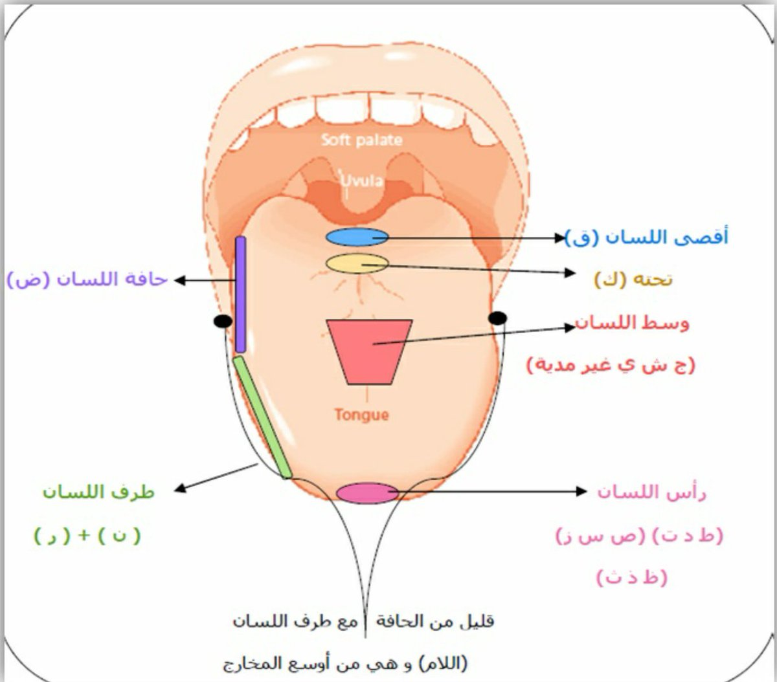
Third: Al Lisan (Tongue) اللسان
The end of the tongue
قUnder the
The side of the tongue
The middle of the tongue
Tip of the tongue
Tip of the tongue
Side of the tip of the tongue
أدنى حافة اللسان
(ل)

Slide 9
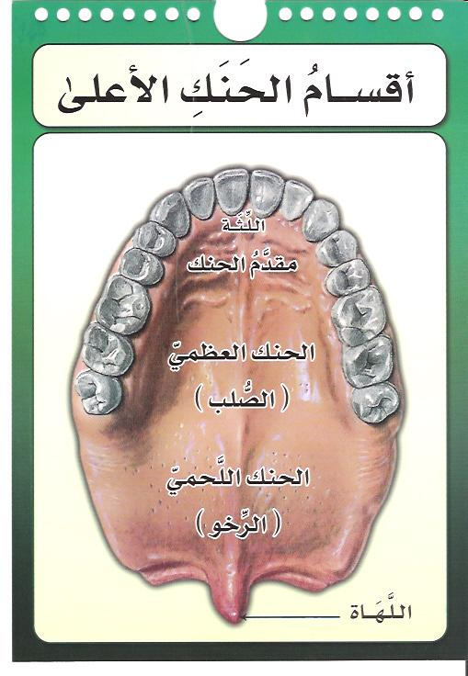
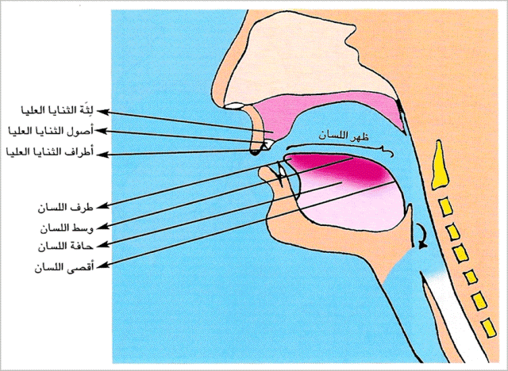
Third: Al Lisan (Tongue) اللسان
Divisions of Upper Palate

Slide 10
Third: Al Lisan (Tongue) اللسان
1
The innermost end of the tongue next to the throat
with the part of the soft palate parallel to it
أقصى اللسان ما يلي الحلق
مع ما يحاذيه من الحنك الأعلى عند المنطقة الرخوة
ق
أَقْصَـى اللِّسَـانِ فَـوْقُ ثُــمَّ الْـكَـافُ | أَدْنَــاهُ غَـيْـنٌ خَـاؤُهَـا والْـقَـافُ

Slide 11
Third: Al Lisan (Tongue) اللسان
2
The innermost end of the tongue next to the Makhraj of Qaf
with the part of the hard palate parallel to it
أقصى اللسان أسفل مخرج القاف
مع ما يحاذيه من الحنك الأعلى عند المنطقة الصلبة
ك
أَقْصَـى اللِّسَـانِ فَـوْقُ ثُــمَّ الْـكَـافُ | أَدْنَــاهُ غَـيْـنٌ خَـاؤُهَـا والْـقَـافُ

Slide 12
Third: Al Lisan (Tongue) اللسان
Uvula
اللَّهَاة
Al-Huruf Al-Lahawiyyah
(Uvular letters)
الحروف اللهوية
ق / ك

Slide 13
Third: Al Lisan (Tongue) اللسان
3
The Middle of tongue
with the palate just above it
وسط اللسان
مع ما يحاذية من الحنك الأعلى
ج – ش - ي
وَالـضَّـادُ مِــنْ حَافَـتِـهِ إِذْ وَلِـيَــا | أَسْفَـلُ وَالْوَسْـطُ فَجِيـمُ الشِّـيـنُ يَـا

Slide 14
Third: Al Lisan (Tongue) اللسان
Al-Huruf Al-Shajryyah
(letters of the middle of the tongue)
الحروف الشجرية
Ya’a
Sheen
Jeem

Slide 15
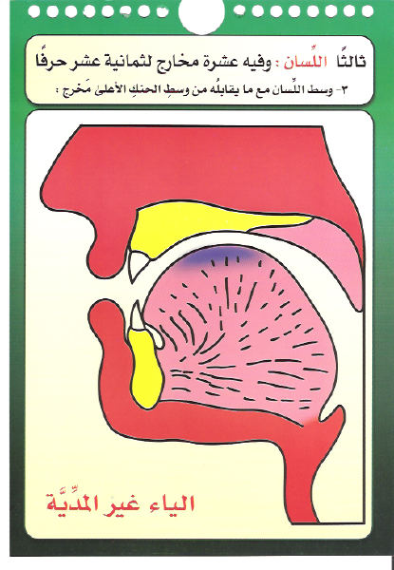
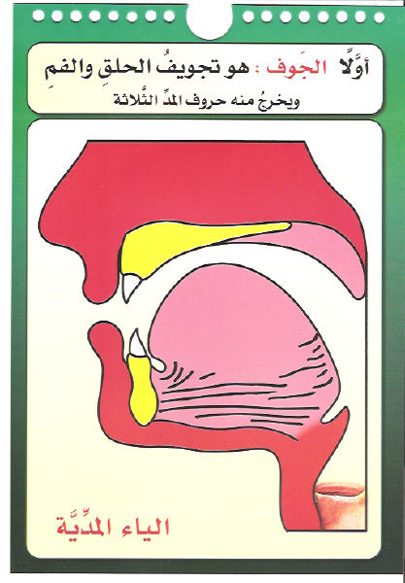
Third: Al Lisan (Tongue) اللسان
Ya’a Non-Maddiyah
Ya’ Maddiyah

Slide 16
Third: Al Lisan (Tongue) اللسان
4
One of the edges of the tongue
Next to the upper molars
إحدى حافتي اللسان
مع ما يلي الأضراس العليا اليسرى أو اليمنى
ض
وَالـضَّـادُ مِــنْ حَافَـتِـهِ إِذْ وَلِـيَــا | أَسْفَـلُ وَالْوَسْـطُ فَجِيـمُ الشِّـيـنُ يَـا
وَالـــلاَّمُ أَدْنَــاهَــا لِمُنْـتَـهَـاهَـا | لاضْرَاسَ مِـنْ أَيْـسَـرَ أَوْ يُمْنَـاهَـا

Slide 17
Third: Al Lisan (Tongue) اللسان
Makhraj of Daad

Slide 18
Third: Al Lisan (Tongue) اللسان
Al-Harf Al-Mustateel
(A letters with a long Makhraj)
الحرف المُسْتَطِيل

Slide 19
Third: Al Lisan (Tongue) اللسان
5
The closest part of the edge of the tongue to its end
with the part from the upper gums parallel to it
أدنى حافة اللسان إلى منتهاها
مع ما يحاذيها من اللَّثَة العليا
ل
وَالـــلاَّمُ أَدْنَــاهَــا لِمُنْـتَـهَـاهَـا | لاضْرَاسَ مِـنْ أَيْـسَـرَ أَوْ يُمْنَـاهَـا

Slide 20
Third: Al Lisan (Tongue) اللسان
Makhraj of Lam

Slide 21
Third: Al Lisan (Tongue) اللسان
6
The end of the tip of the tongue below the Makhraj of the lam
With the nearest part of the upper gums
طرف اللسان تحت مخرج اللام قليلا
مع ما يليه من لَثَة الأسنان العليا
المظهرة والمتحركة
With Izhar or Haraka
ن
Nun
وَالــرَّا يُدَانِـيـهِ لِظَـهْـرٍ أَدْخَـلُـوا | وَالنُّونُ مِـنْ طَرْفِـهِ تَحْـتُ اجْعَـلُـوا

Slide 22
Third: Al Lisan (Tongue) اللسان
7
The tip of the tongue near to its upper surface next to the Makhraj of the noon
طرف اللسان قريب إلى ظهره
بعد مخرج النون
ر
وَالــرَّا يُدَانِـيـهِ لِظَـهْـرٍ أَدْخَـلُـوا | وَالنُّونُ مِـنْ طَرْفِـهِ تَحْـتُ اجْعَـلُـوا

Slide 23
Third: Al Lisan (Tongue) اللسان
Raa’ with Tafkheem
Raa’ with Tarqeeq

Slide 24
Third: Al Lisan (Tongue) اللسان
Al-Huruf Al-Dhalqiyyah
(letters easily produced from tongue tip)
الحروف الذلقية
ر – ن – ل
الذَّلقDhalaq

Slide 25
Third: Al Lisan (Tongue) اللسان
8
The front end of the tip of the tongue and the part of the roots of the upper front teeth
ظهر طرف اللسان
مع أصول الثنايا العليا
ط – د – ت
عُلْيَـا الثَّنَـايَـا والصَّفِـيْـرُ مُسْتَـكِـنْ | وَالطَّـاءُ وَالـدَّالُ وَتَـا مِـنْـهُ وَمِـنْ

Slide 26
Third: Al Lisan (Tongue) اللسان
Al-Nita’ (The rough skin of the upper pallet)
النِطَع (المنطقة الخشنة)
Al-Huruf Al-Nata`iyyah
(letters of the “rugae”)
الحروف النطعية
Dal – Taa’
T’aa’

Slide 27
Third: Al Lisan (Tongue) اللسان
9
The upper side of the tip
of the tongue
and the tips of the upper front teeth
ظهر طرف اللسان
مع أطراف الثنايا العليا
ظ – ذ – ث
وَالـظَّـاءُ وَالــذَّالُ وَثَــا لِلْعُـلْـيَـا | مِنْهُ وَمِـنْ فَـوْقِ الثَّنَـايَـا السُّفْـلَـى
فَالْفَـا مَـعَ اطْـرافِ الثَّنَايَـا المُشْرِفَـهْ | مِـنْ طَرَفَيْهِمَـا وَمِـنْ بَـطْـنِ الشَّفَهْ

Slide 28
Third: Al Lisan (Tongue) اللسان
Al-Huruf
Al-Lethawiyyah
(letters of the Gum)
الحروف اللثوية
Dhaal – Thaa’
Dh’aa’

Slide 29
Third: Al Lisan (Tongue) اللسان
10
The end of the tip of the tongue and the part between the upper and lower front teeth, closer to the lower
رأس طرف اللسان مع ما بين الثنايا العليا والسفلى قريب إلى الأسفل
ص – ز – س
عُلْيَـا الثَّنَـايَـا والصَّفِـيْـرُ مُسْتَـكِـنْ | وَالطَّـاءُ وَالـدَّالُ وَتَـا مِـنْـهُ وَمِـنْ
وَالـظَّـاءُ وَالــذَّالُ وَثَــا لِلْعُـلْـيَـا | مِنْهُ وَمِـنْ فَـوْقِ الثَّنَـايَـا السُّفْـلَـى

Slide 30
Third: Al Lisan (Tongue) اللسان
Al-Huruf Al-Asliyyah
(letters of the tip of tongue)
الحروف الأسلية
Seen – Zay
S’aad

Slide 31
Third: Al Lisan (Tongue) اللسان
The end of the tongue
قUnder the
The side of the tongue
The middle of the tongue
Tip of the tongue
Tip of the tongue
Side of the tip of the tongue
أدنى حافة اللسان
(ل)

Slide 32
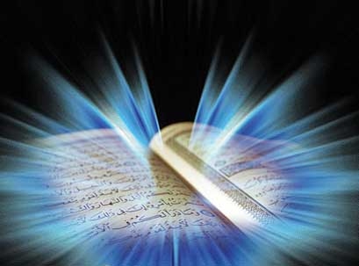
2
والله من وراء القصد
وهو يهدي السبيل
Jazakom Allah Khairan

